Slide 1
requirejs

Slide 2
学习目标
1. Requirejs的基本用法？
2. 理解AMD规范的模块化 ？
3. 了解requirejs工作的原理 ？
4. 以模块的方式进行开发 ？

Slide 3



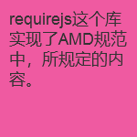
认识requirejs

Slide 4
如何使用requirejs
1. 下载requirejs
2. 引入requirejs，并指定入口文件
3. 按照AMD的规范编写模块

Slide 5
下载requirejs
1. 通过cdn引入
<script src="https://cdn.bootcss.com/require.js/2.3.6/require.js"></script>
2. 本地下载requirejs
<script src="require.js"></script>

Slide 6
设置入口文件
requirejs规定在script标签上可以配置一个data-main属性，该属性的属性值是入口文件的路径
提问：
此时加载了几份javaScript文件？
文件的加载顺序是怎样的？

Slide 7


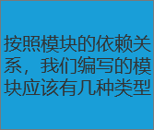
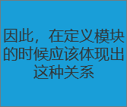

按照AMD规范去编写模块

Slide 8
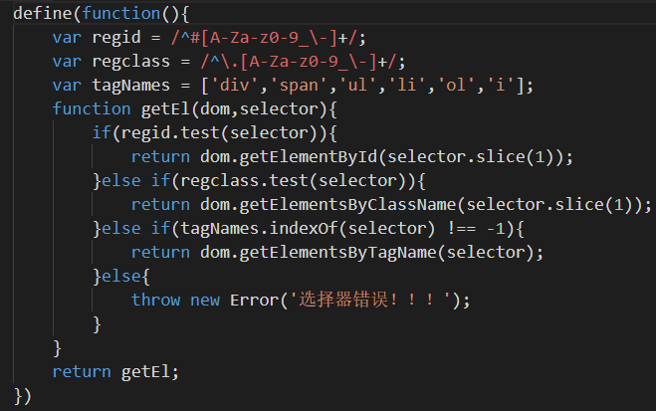
按照AMD规范去编写模块
AMD规范，应该使用define去定义一个模块
不依赖其他模块

Slide 9
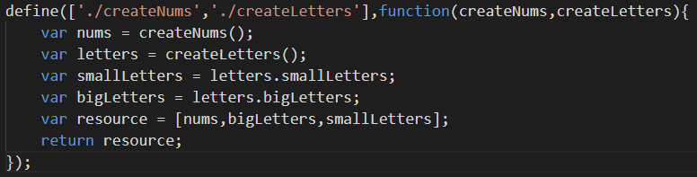
按照AMD规范去编写模块
需要依赖其他模块

Slide 10
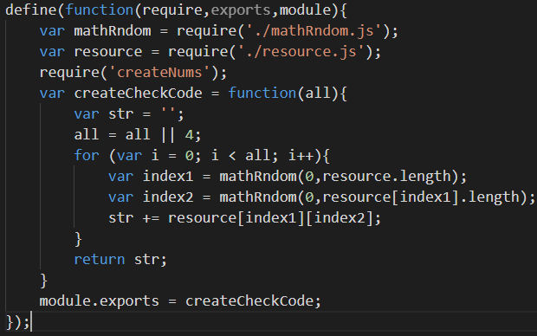
按照AMD规范去编写模块
需要依赖其他模块(第二种方式)

Slide 11
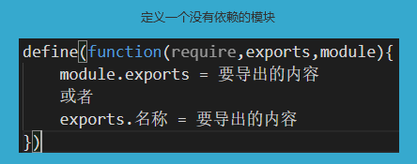
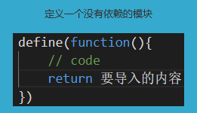
AMD规范的模块总结
一个AMD规范的模块应该体现出哪些必要的信息？
1. 该模块的依赖关系
2. 该模块所需要导出的内容

Slide 12
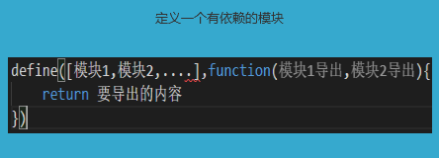
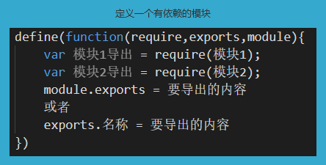
AMD规范的模块总结

Slide 13
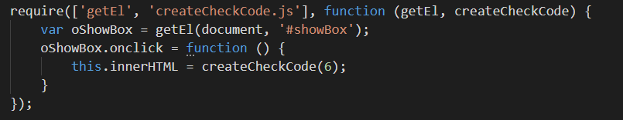
引入AMD模块
如果，我们仅仅只是想要引入一个模块的话，那么该如何做呢？
提供了一个require方法，专门引入模块！用法如下；

Slide 14
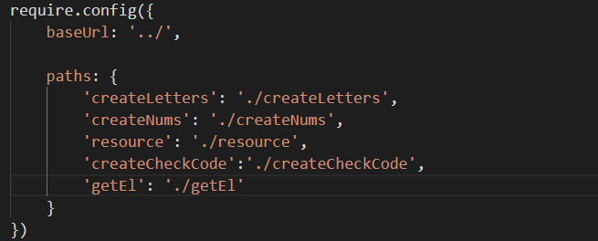
require的config配置
我们可以在使用requirejs的时候，添加一份配置（config），让我们的模块更方便
require的配置如下：
baseUrl 设定一个参照目录
paths 定义模块的名称

Slide 15
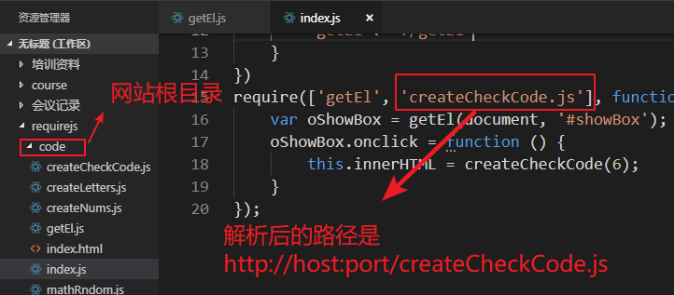
require中的路径
可能在这里大家已经发现了，require中最让人头疼的是路径的问题…….
理解路径的规则如下：
1.如果路径后边加了.js后缀的话，那么该相对路径参照的就是网站根目录。

Slide 16
require中的路径
2.如果路径后边没有.js后缀，那么会参照baseUrl这个目录
可以指定baseUrl的方式有三种：
html页面所在的目录
data-main所指定的目录
在config中配置的baseUrl目录
3. 上述的三条优先级依此递增。

